Slide 1

Темперамент, характер, способности
Что задано природой, а что формируется в жизни

Slide 2
Три свойства личности и задатки
Темперамент
Совокупность индивидуальных особенностей нервной системы, придающих своеобразие поведению и деятельности человека.
Характер
Совокупность относительно устойчивых свойств, проявляющихся в действиях и поступках человека длительное время.
Способности
Индивидуальные особенности личности, являющиеся предпосылками успешного выполнения одного или нескольких видов деятельности.
Задатки
Анатомические и физиологические особенности нервной системы, составляющие биологическую основу развития способностей.

Slide 3
Учение о темпераменте: от Гиппократа к Павлову
Древняя Греция
Гиппократ связывал темперамент с преобладанием одной из четырёх жидкостей организма.
Более двух тысяч лет назад
Клавдий Гален предложил названия сангвинического, флегматического, холерического и меланхолического типов.
Научное изучение
Иван Павлов исследовал темперамент через наследуемый тип нервной системы.
Подход Павлова
Основой темперамента считал соотношение возбуждения и торможения нервной системы.

Slide 4
Четыре типа темперамента
Сангвиник и флегматик
Сангвиник активен и контактен; флегматик спокоен, устойчив и надёжен.
Холерик и меланхолик
Холерик импульсивен и возбудим; меланхолик чувствителен, раним и вдумчив.

Slide 5
Свойства нервной системы меняют реакции
Сильная и подвижная нервная система ускоряет реакцию на неожиданную проблему.
Холерик резко реагирует на потерю данных и стремится немедленно исправить сбой.
Уравновешенность и инертность нервных процессов поддерживают спокойный темп действий.
Флегматик последовательно восстанавливает работу, не поддаваясь панике.
Подвижность и активность помогают быстро переключаться между заданиями.
Сангвиник ускоряется перед концом контрольной и сохраняет рабочий настрой.
Высокая чувствительность усиливает переживание значимых событий.
Меланхолик болезненно воспринимает опоздание, хотя может промолчать.

Slide 6
Темперамент задаёт реакцию, не судьбу
• Темперамент устойчив, потому что связан с наследуемыми свойствами нервной системы.
• Самоконтроль помогает управлять реакциями, не меняя биологическую основу темперамента.
• Темперамент не определяет способности, одарённость, нравственность или выбор поступка.
• Воспитание корректирует проявления темперамента и развивает полезные модели поведения.
• Учитывайте темперамент при общении и выборе профессии, но избегайте жёстких ярлыков.
• Один человек может проявлять черты разных типов в разных ситуациях.

Slide 7

Экстраверт и интроверт: разные направления
Экстраверт
Интересы направлены наружу: активность, общение, деятельность и стремление к признанию.
Интроверт
Внимание обращено внутрь: размышления, переживания, самоуглубление и спокойное взаимодействие.

Slide 8
Как формируется характер
06
Воля и нравственность
В подростковом возрасте укрепляются самоконтроль, ответственность, нравственные убеждения и способность доводить дела.
01
Поступок
Человек действует в конкретной ситуации, иногда случайно или под влиянием обстоятельств.
02
Повторение
Сходные действия повторяются, постепенно становясь привычным способом поведения.
03
Черта характера
Закрепившиеся привычки проявляются устойчиво и позволяют судить о характере человека.
04
Влияние общения
Семья, друзья и значимые люди формируют доброту, общительность, отзывчивость или противоположные качества.
05
Учёба и труд
Повседневные обязанности развивают аккуратность, добросовестность, настойчивость и трудолюбие.

Slide 9
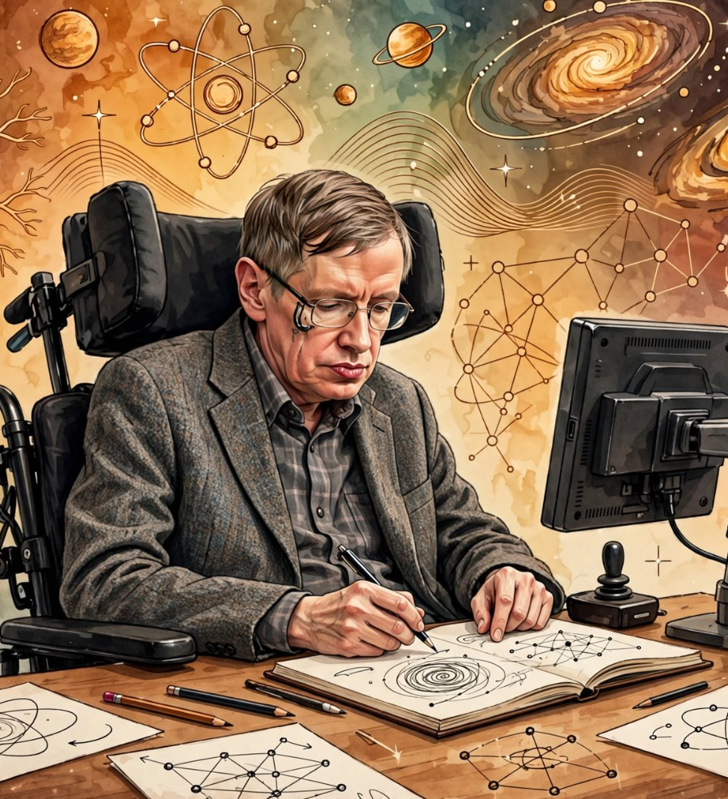
Стивен Хокинг
физик-теоретик, XX–XXI века
Испытание: В двадцать один год получил диагноз с прогнозом жизни не более трёх лет.
Настойчивость: Несмотря на тяжёлый недуг, продолжал научную работу более полувека.
Вклад: Развивал теоретическую физику и популяризировал научные знания.
Сильный характер: Преодолевал физические ограничения, сохраняя активность и чувство юмора.

Slide 10
Самовоспитание формирует характер всю жизнь
Человек критически оценивает себя и замечает недостатки
Появляется цель целенаправленной работы над собой
Поставленная цель требует волевых усилий и самоконтроля
Развиваются настойчивость, последовательность и ответственность
Регулярный труд закрепляет полезные способы поведения
Формируются устойчивые черты характера
Идеалы и авторитеты служат образцами для подражания
Человек осознанно выбирает качества, которые хочет развивать

Slide 11
Способности: виды и уровни развития
Категория | Содержание | Примеры
Общие способности | Нужны для разных видов деятельности | Память, внимание, умственные способности
Специальные способности | Определяют успех в конкретной деятельности | Технические, математические, музыкальные, спортивные, художественные
Одарённость | Необычное сочетание способностей для сложной деятельности | Способности к программированию вместе со знаниями языка
Талант | Высокий уровень специальных способностей; новизна и творчество | Мастерство музыканта или спортсмена
Гениальность | Высший уровень; достижения образуют эпоху | Вклад в развитие науки или культуры

Slide 12
Главные выводы о личности
Темперамент — устойчивые особенности нервной системы, в основном заданные биологически.
Характер формируется в общении, деятельности, воспитании и изменяется благодаря самовоспитанию.
Способности помогают успешно действовать, но требуют знаний, навыков и постоянных усилий.
Задатки имеют биологическую основу, однако раскрываются только при обучении и воспитании.
Семья и общество создают условия для развития способностей и реализации потенциала.
Ни темперамент, ни задатки не определяют заранее поступки и жизненные достижения человека.

